Slide 1
UBND QUẬN TÂY HỒ
TRƯỜNG MẦM NON NHẬT TÂN
KPKH CON THỎ
Giáo viên: Nguyễn Hồng Nhung
Lớp : MGB – C1
NĂM HỌC: 2024 - 2025

Slide 2
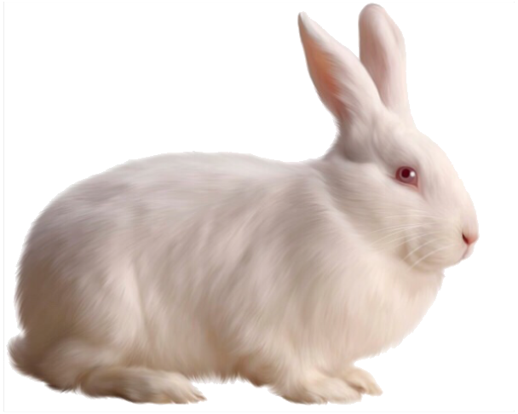

Slide 3
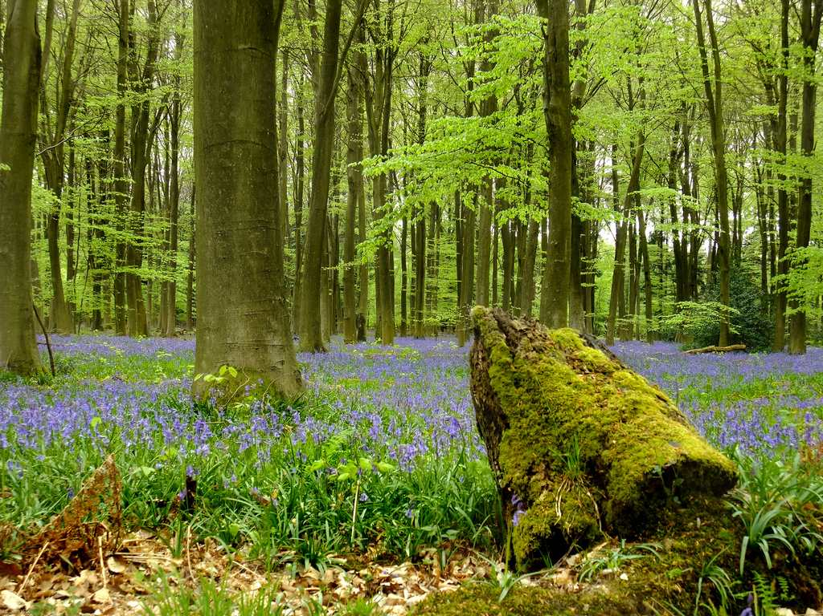

Slide 5
\

Slide 6
PHẦN MỞ RỘNG

Slide 12
THE END

